Slide 1


Управленческий четверг
Разъяснения Департамента государственной общеобразовательной политики и развития дошкольного образования Минпросвещения России № 03-566 от 03.04.2026 года
Румянцева Татьяна Николаевна,
методист лаборатории развития дошкольного образования,
АОУ ВО ДПО «ВИРО»
21.05.2026 г.

Slide 2
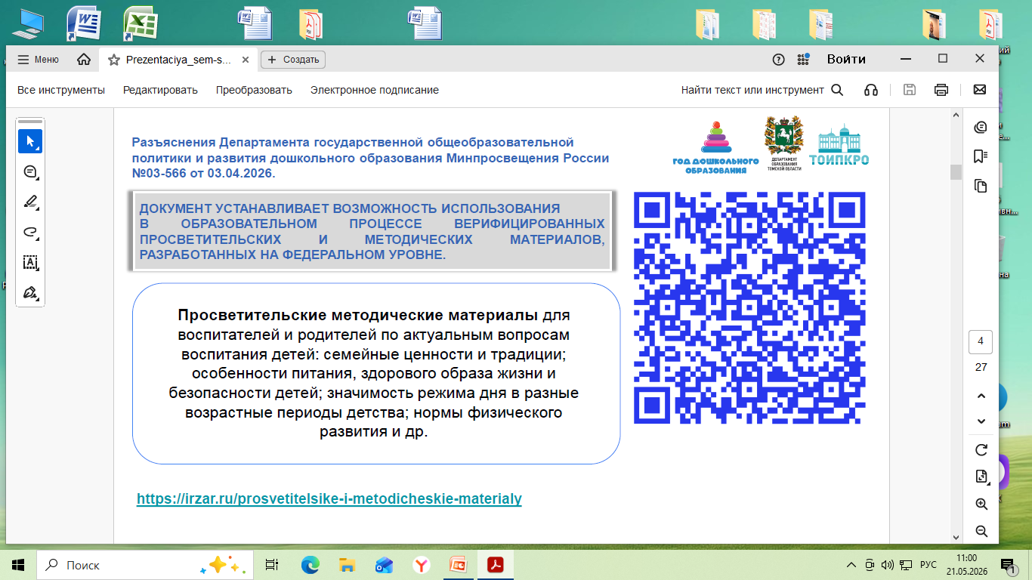
Разъяснения Департамента государственной общеобразовательной политики и развития дошкольного образования Минпросвещения России № 03-566 от 03.04.2026 года
https://irzar.ru/prosvetitelsike-i-metodicheskie-materialy

Slide 3
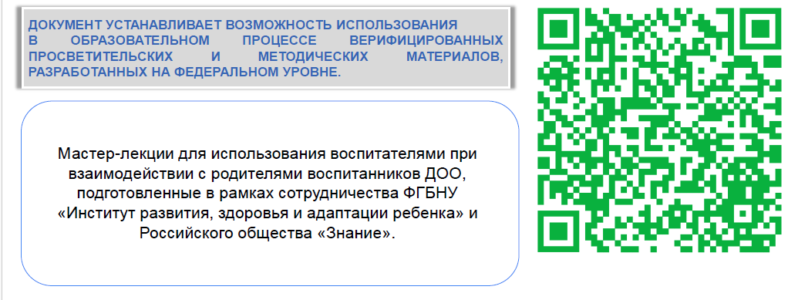
Разъяснения Департамента государственной общеобразовательной политики и развития дошкольного образования Минпросвещения России № 03-566 от 03.04.2026 года
https://irzar.ru/prosvetitelskayadeatelnost/master-lekczii

Slide 4
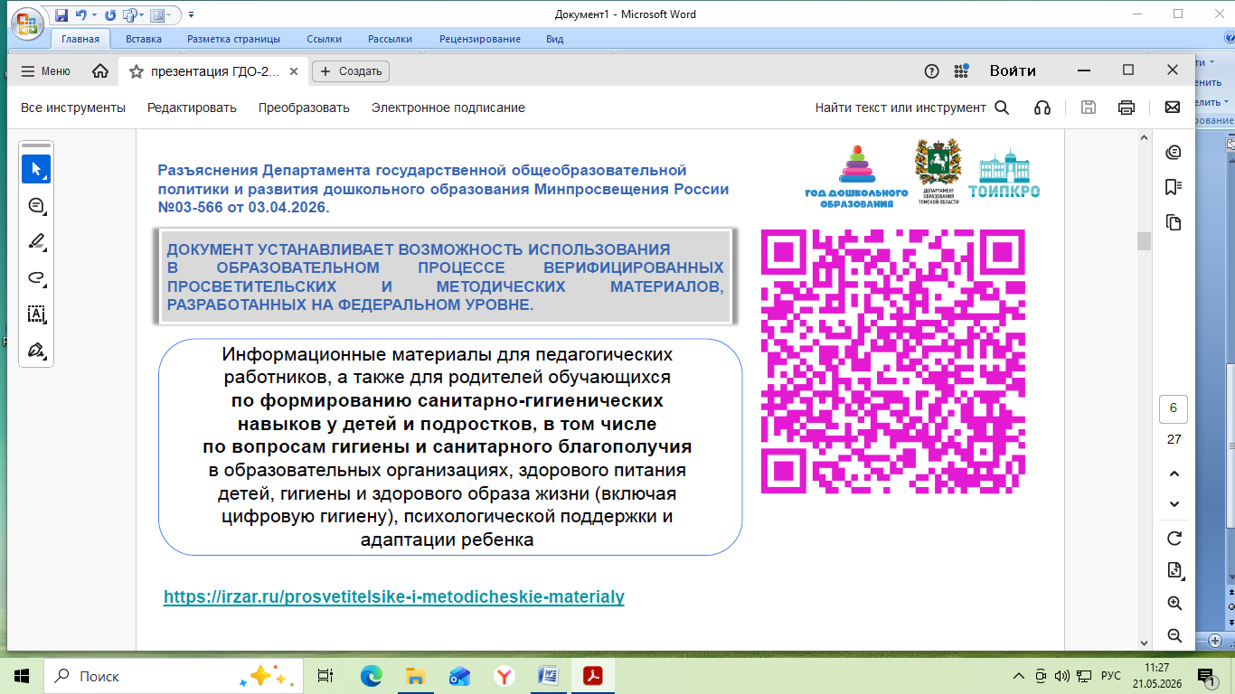
Разъяснения Департамента государственной общеобразовательной политики и развития дошкольного образования Минпросвещения России № 03-566 от 03.04.2026 года
https://irzar.ru/prosvetitelskayadeatelnost/master-lekczii

Slide 5
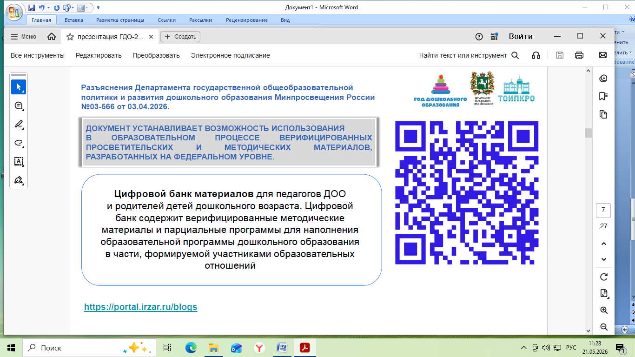
Разъяснения Департамента государственной общеобразовательной политики и развития дошкольного образования Минпросвещения России № 03-566 от 03.04.2026 года
https://portal.irzar.ru/blogs

Slide 6
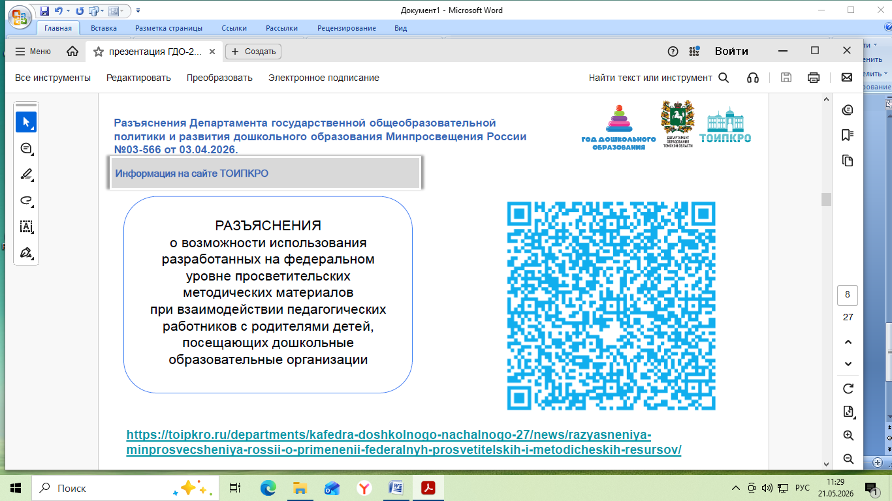
Разъяснения Департамента государственной общеобразовательной политики и развития дошкольного образования Минпросвещения России № 03-566 от 03.04.2026 года
Методические материалы доступны для ознакомления по ссылке:
https://vmk.doo.viro35.ru/?page_id=3031.

Slide 7

НАШИ КОНТАКТЫ
Ирина Викторовна Лыскова, заведующий лабораторией развития дошкольного образования АОУ ВО ДПО «ВИРО»
Татьяна Николаевна Румянцева, методист лаборатории развития дошкольного образования АОУ ВО ДПО «ВИРО»
Елена Львовна Лохичева, методист лаборатории развития дошкольного образования АОУ ВО ДПО «ВИРО»
Телефон для связи: 8 (8172) 75-82-92
Адрес электронной почты: viro-detstvo@viro35.ru
Профессиональное сообщество «Дошкольный мир» Вконтакте https://vk.com/public194462050
Виртуальный методический кабинет «ВМК ФГОС дошкольного образования» https://vmk.doo.viro.edu.ru/

